Slide 1




Применение искусственного интеллекта
при создании пространственных объектов
gisinfo.ru

Slide 2
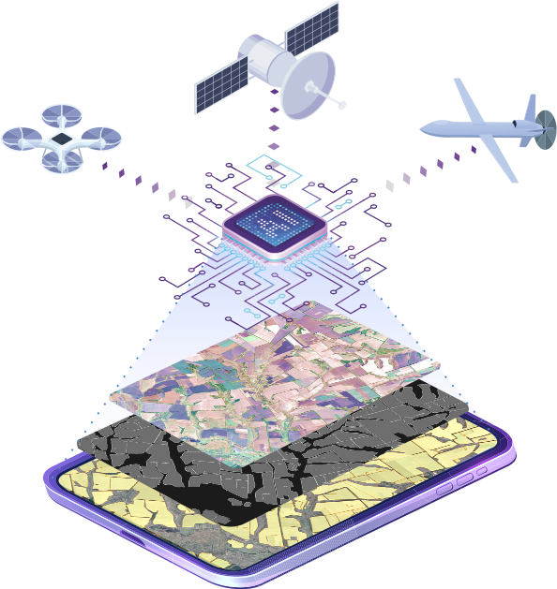
Panorama Vision
Комплекс автоматического распознавания
и векторизации «Panorama Vision»
В основе работы комплекса лежит искусственный интеллект (ИИ), использующий обученные нейронные сети. Комплекс предназначен для автоматического распознавания и векторизации данных на спутниковых снимках, аэрофотоснимках и данных с БПЛА. "Panorama Vision" позволяет распознавать контуры участков полей, объектов гидрографии (рек, прудов, озер и других).

Slide 3
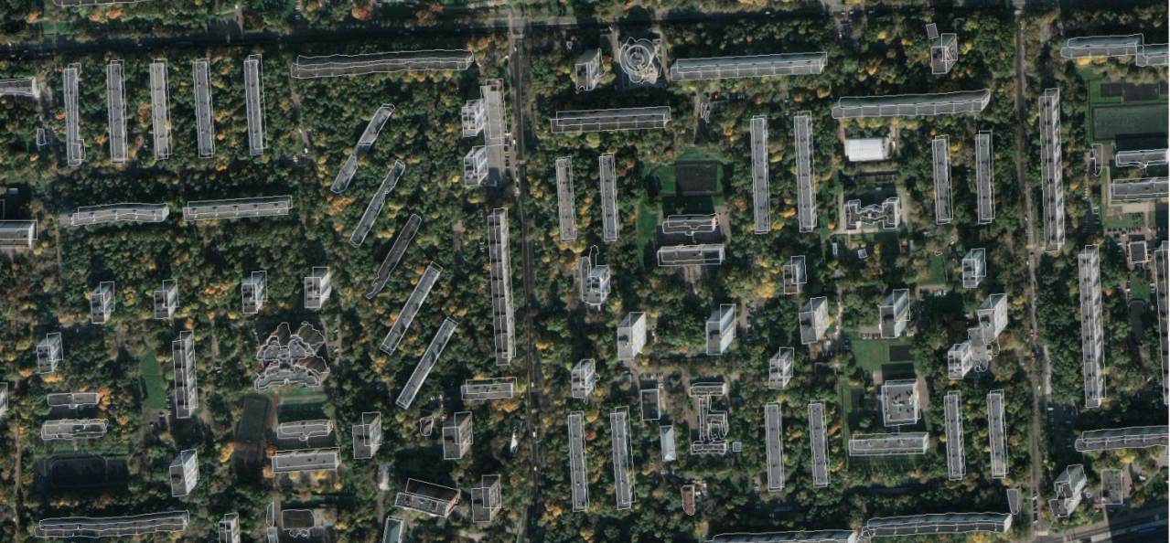
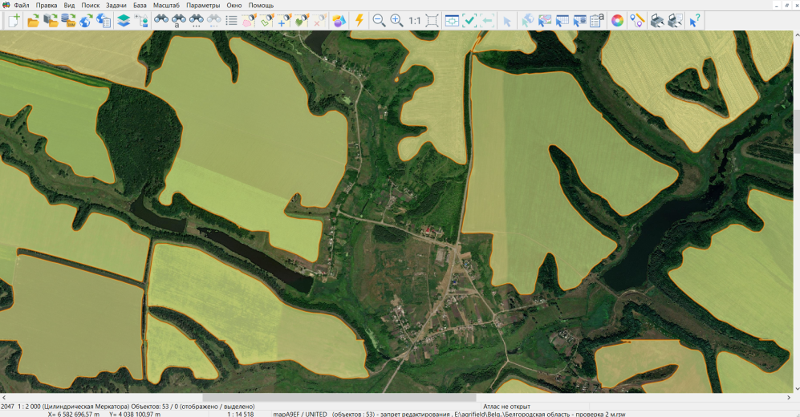
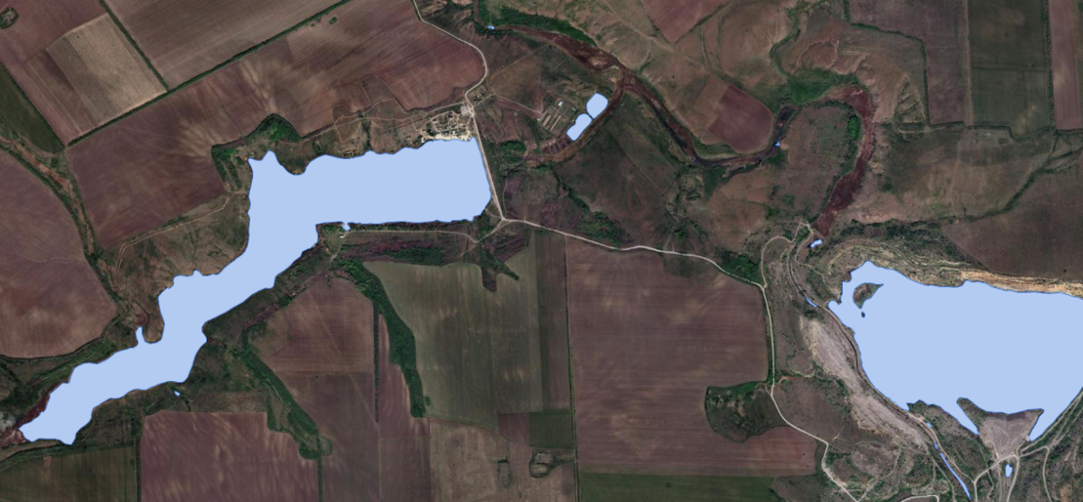
Panorama Vision
"Panorama Vision" позволяет распознавать контуры участков полей, объектов гидрографии (рек, прудов, озер и других объектов), здания и сооружения
На следующих этапах специалисты планируют добавить распознавание дорожной сети, растительности и других типов объектов

Slide 4
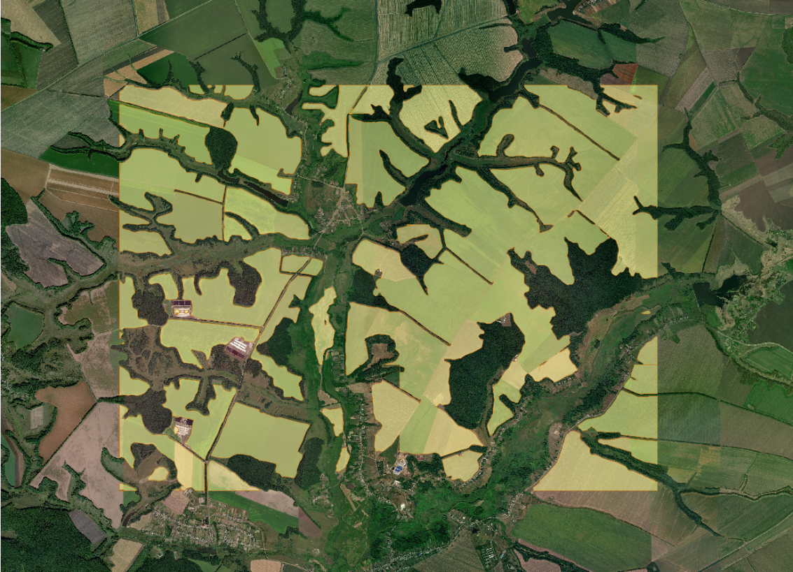
Входные/выходные данные
Входные данные:
Спутниковые снимки, аэрофотоснимки, данных с БПЛА в форматах, поддерживаемых ГИС «Панорама» (RSW, JPG, TIF и других). Пространственные разрешение снимков не менее 10 метров/пиксель.
Данные, загруженные с геопорталов (Yandex, Google, Sentinel Hub и других).
Выходные данные:
Слой векторной карты с контурами распознанных объектов, например, с границами сельскохозяйственных полей.

Slide 5
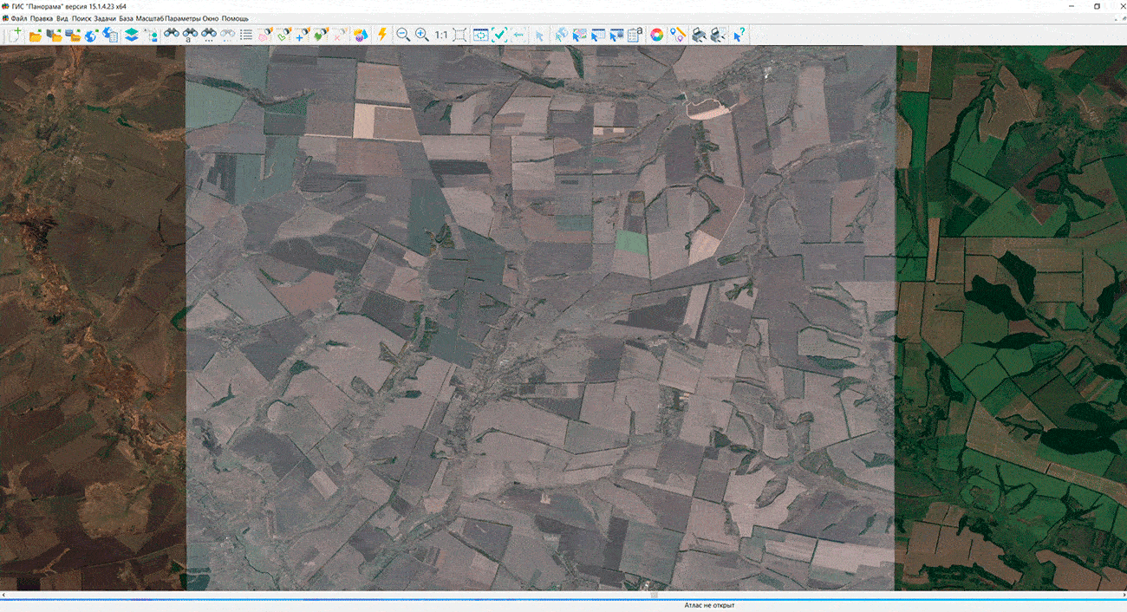
Обучение алгоритмов дешифрирования
Для обучения модели дешифрирования границ сельскохозяйственных угодий использовались спутниковые снимки регионов средней полосы Российской Федерации совместно с векторной картой, имеющей нанесенные контуры пашен
Общий объем обучающих данных – более 100 ГБ
Точность распознавания контуров угодий на тестовых снимках – около 90%

Slide 6
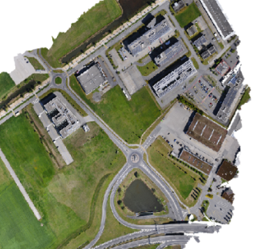

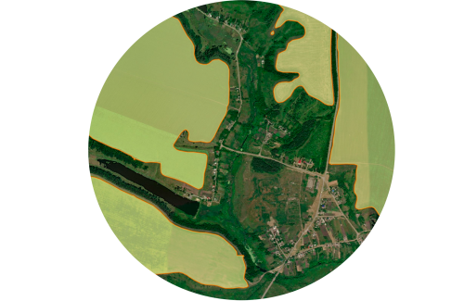
Технологии в основе Panorama Vision
Дешифрирование объектов
Комплекс «Panorama Vision» выполняет семантическую сегментацию объектов на снимках с помощью глубоких нейронных сетей, основанных на механизме внимания.
Для работы с искусственными нейронными сетями комплекс «Panorama Vision» использует:
интерпретатор Python;
библиотеки расширения Python с лицензиями свободного ПО – PyTorth, NumPy, OpenCV и другие.
Для ускорения вычислений могут быть задействованы ресурсы видеокарты с поддержкой технологий NVIDIA CUDA
Ортофотоплан
Обученная нейросеть
Векторные объекты

Slide 7
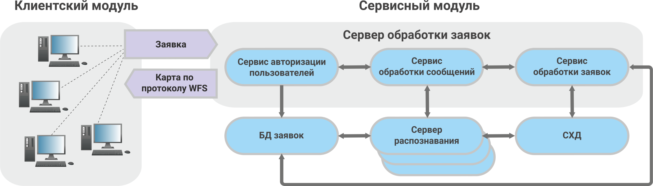
Структура сервиса
Клиентский модуль
Серверный модуль

Slide 8














Этапы обработки
Клиентская часть
Серверная часть
Загрузка аэрофотоснимков или
открытие геопорталов в ГИС "Панорама"
Создание растровых масок объектов с
помощью глубоких нейронных сетей
Автоматическая авторизация
пользователя на сервисе Panorama Vision
Векторизация – преобразование
полученных растровых масок в полигоны
Выбор области распознавания
Контроль метрики объектов
Формирование заявки
Сшивка полигонов, принадлежащих
смежным растрам
Разбиение области интереса на тайлы стандартного размера
Публикация итоговой векторной
карты по протоколу WFS
Загрузка данных на сервер
Panorama Vision
Выдача карты по заявке клиенту

Slide 9
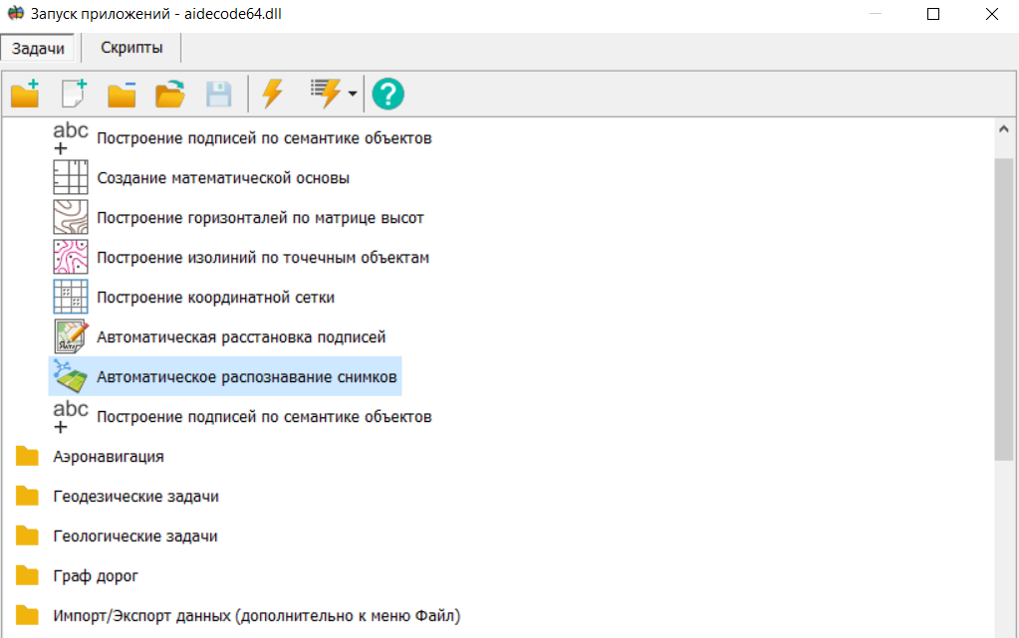
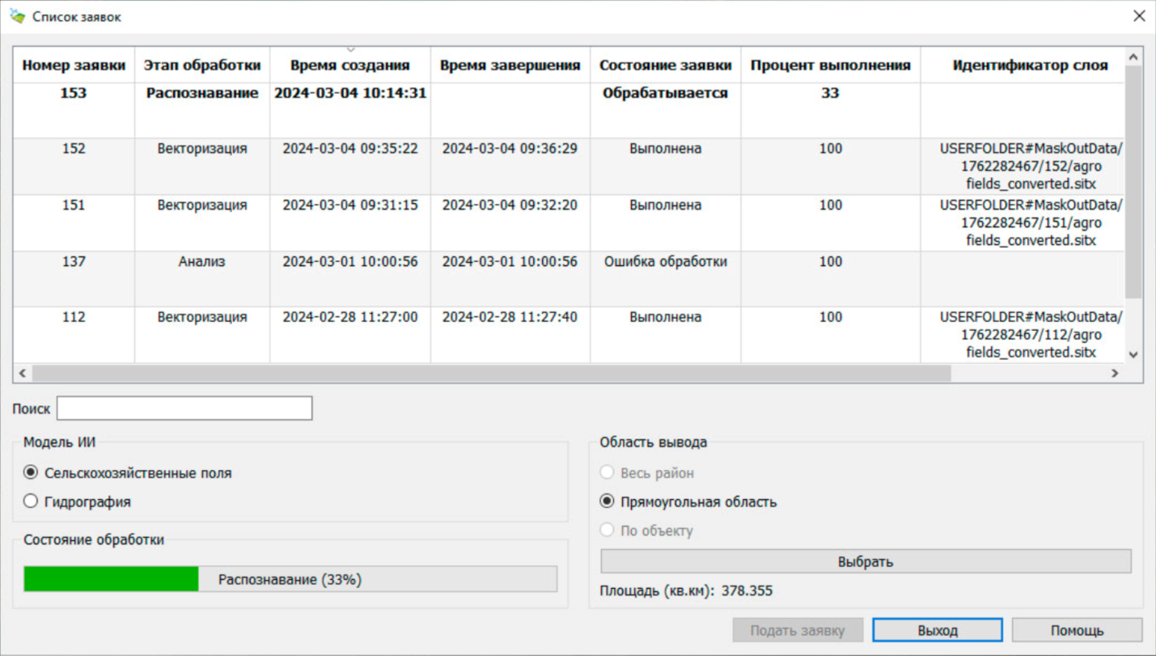
Клиентский модуль Panorama Vision
Для выполнения обработки пользователю необходимо выполнить несколько действий:
Открыть в ГИС "Панорама" растровые изображения (собственные снимки местности) и/или подключить геопорталы со спутниковыми снимками;
В диалоге комплекса "Panorama Vision" выбрать область интереса;
Запустить процесс распознавания, подав заявку.

Slide 10
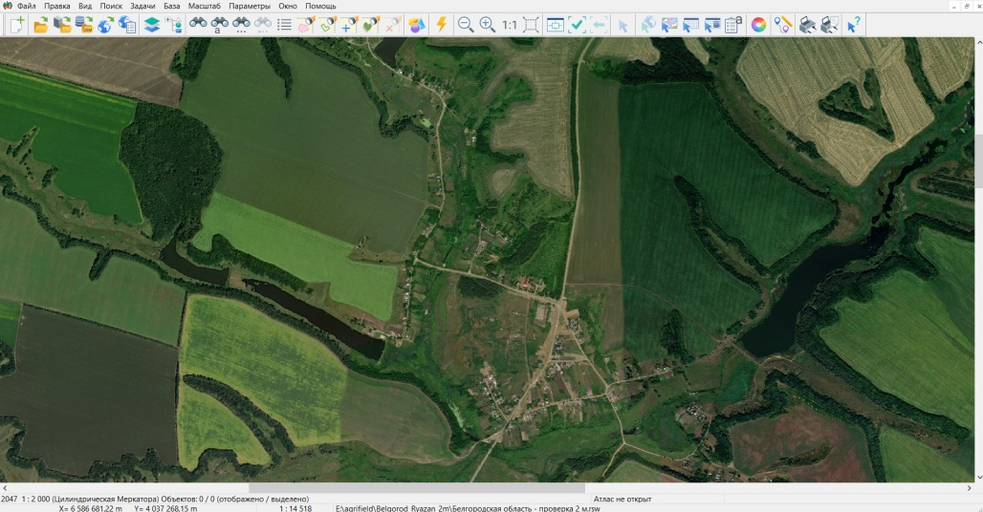
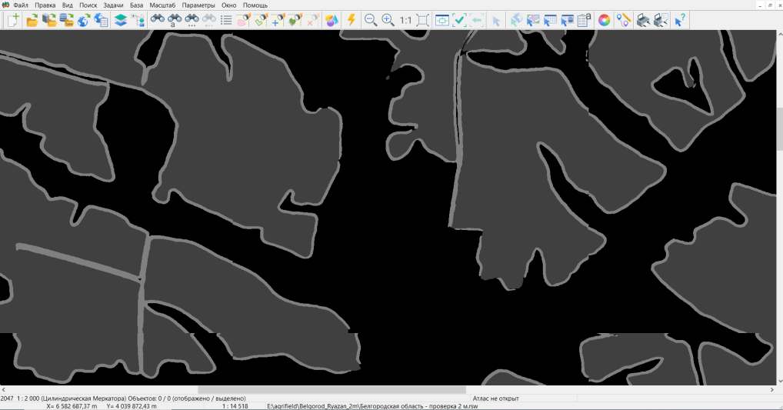
Результаты обработки снимков
При успешном завершении обработки будет сформирован слой векторной карты с границами сельскохозяйственных угодий
Исходное изображение
Слой с растровыми масками полей
Слой с итоговой векторной картой

Slide 11

Скорость обработки
Для формирования контуров полей общей площадью 452 км² и растровых данных объемом 112 Мб потребовалось 2 минуты, в результате обработки было создано 758 уникальных поля

Slide 12

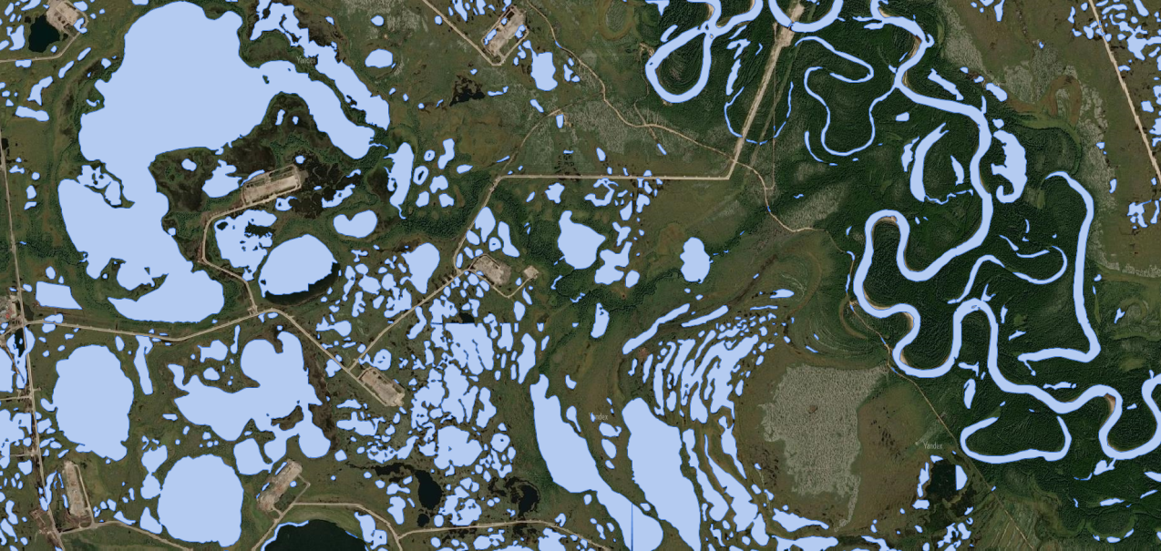
Результаты обработки в гидрографии
При распознавании объектов гидрографии определяются такие типы объектов, как озёра, пруды, реки, ручьи. Для обучения нейронной сети по объектам гидрографии были использованы снимки лесной, гористой местности, городской застройки, степных и сельскохозяйственных территорий Российской Федерации.

Slide 13
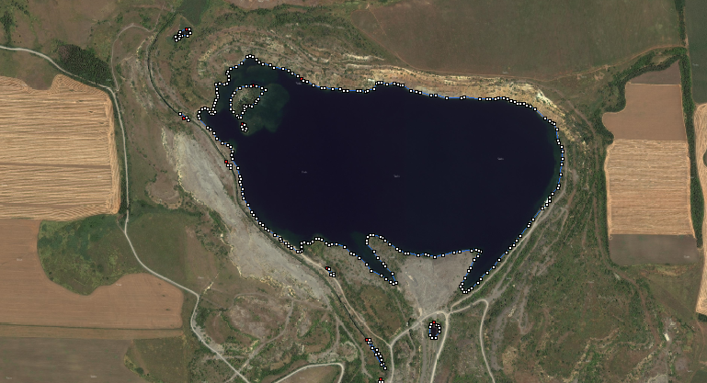
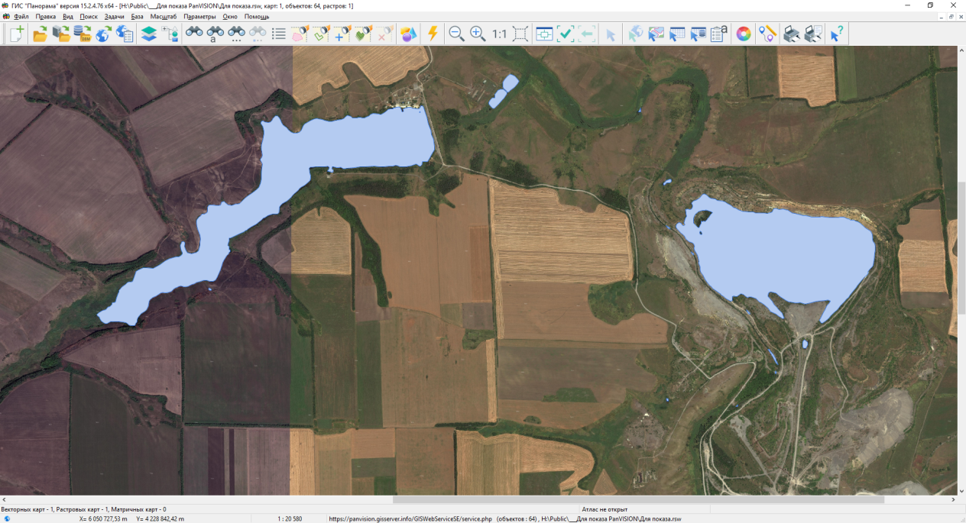
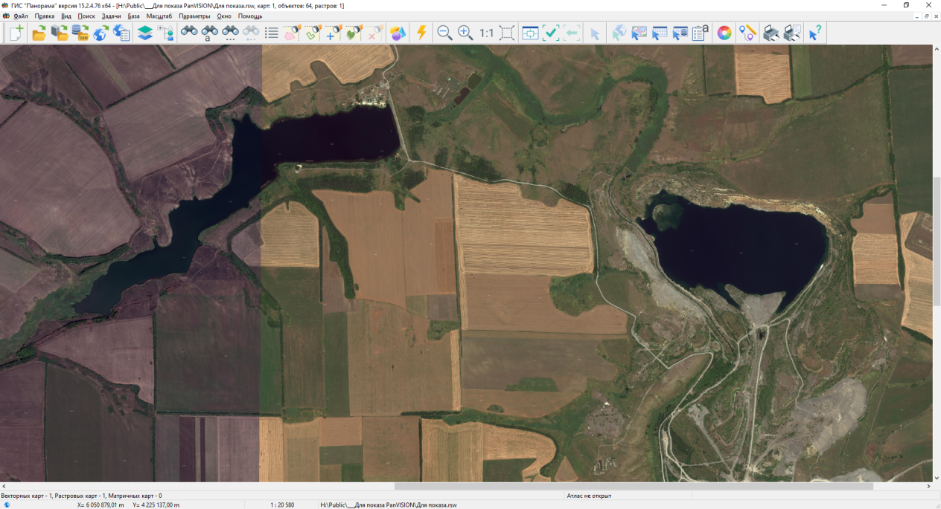
Обработка пользовательских данных
Для формирования контуров гидрографии общей площадью 100 км² и растровых данных объемом 80 Мб потребовалось 1 минута, в результате обработки было создано 416 уникальных объекта

Slide 14

Обработка зданий/сооружений

Slide 15
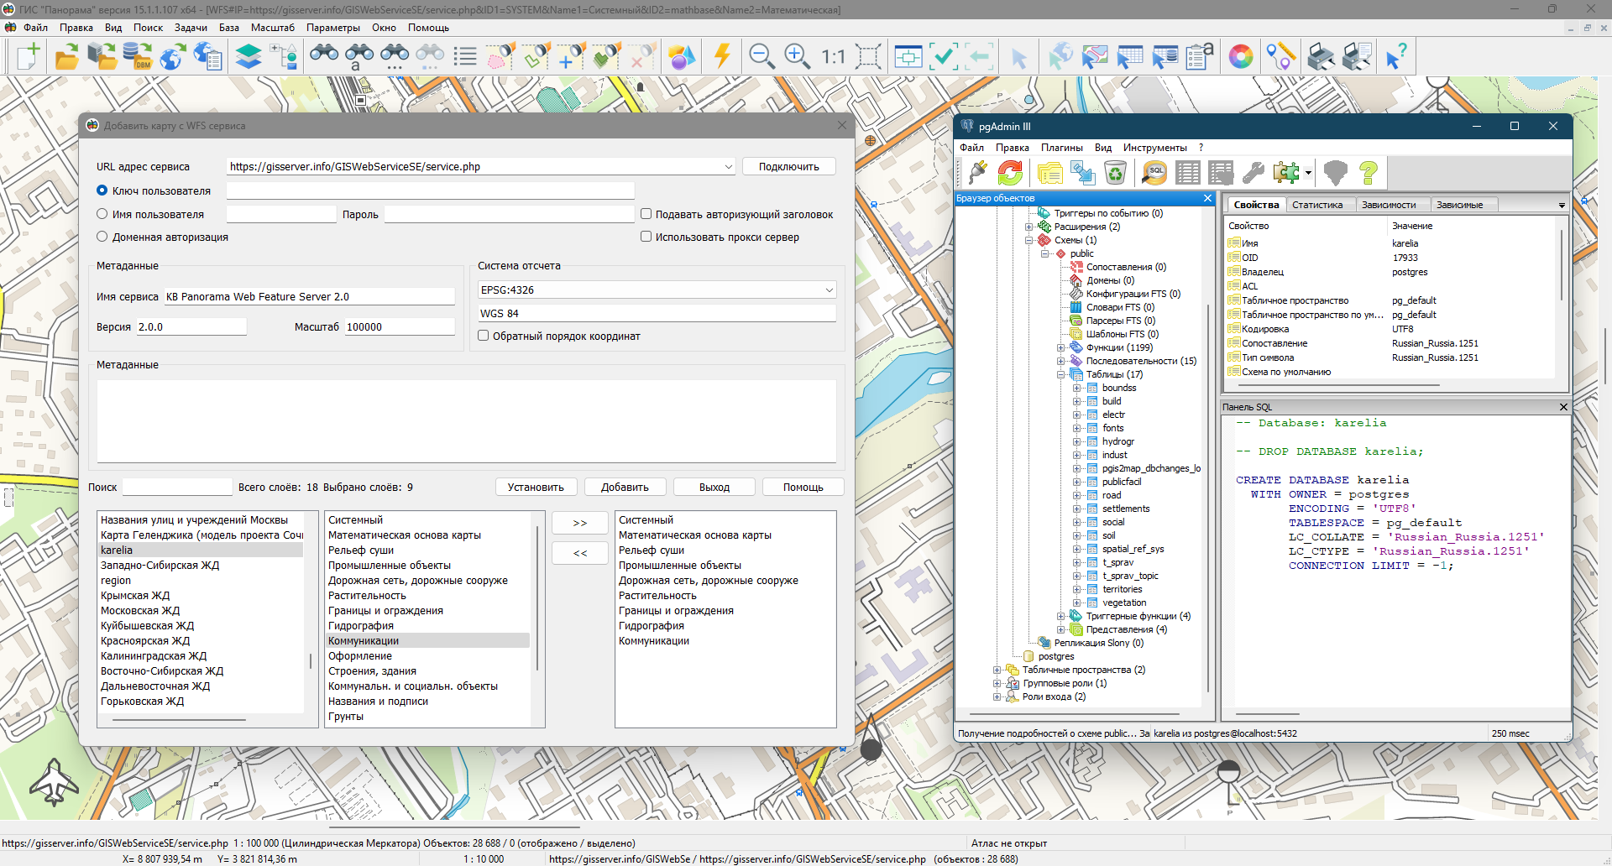
Создание пространственных объектов
Сервис GIS WebService SE
Файл настроек и связи
с Базой Данных (dbm)
Слой WFS
(карта векторизации)
База Данных

Slide 16
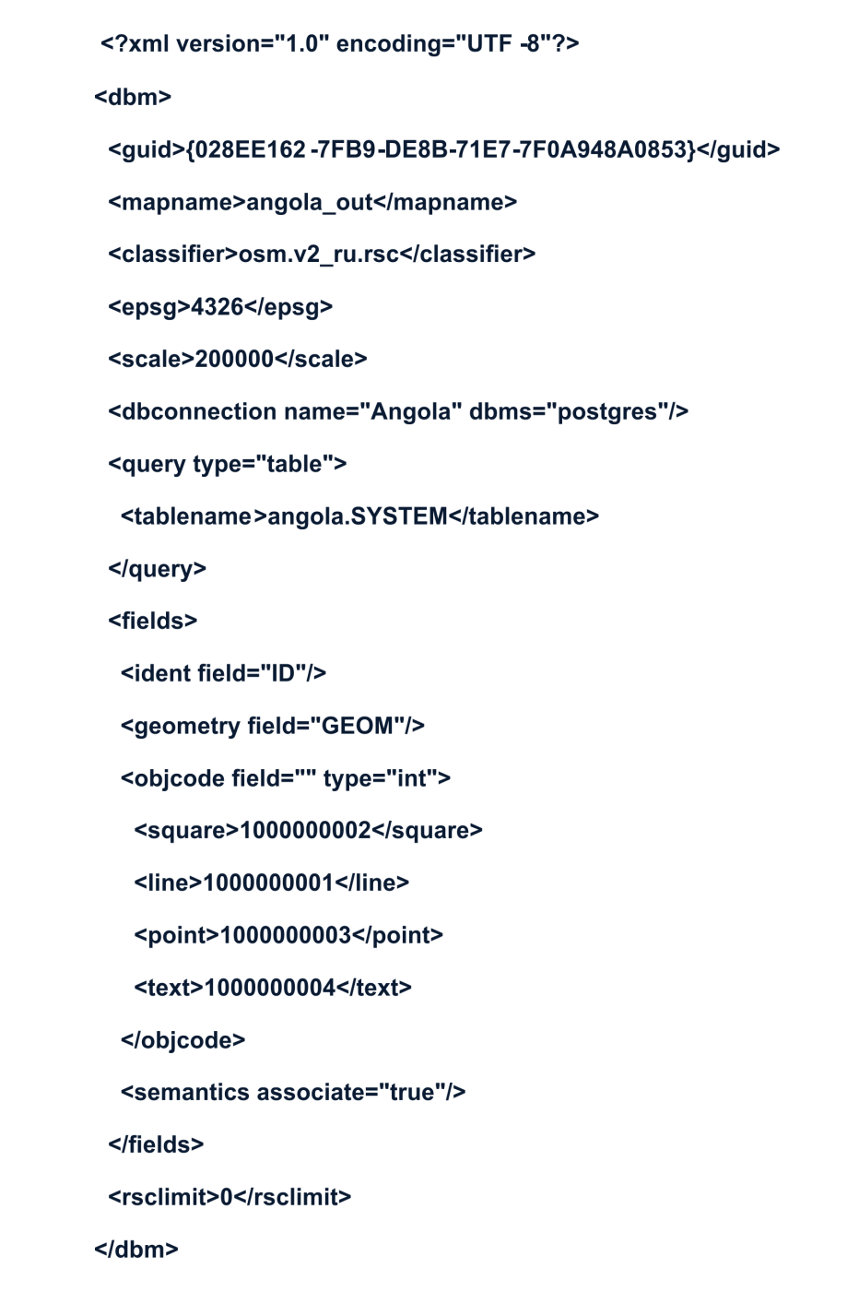
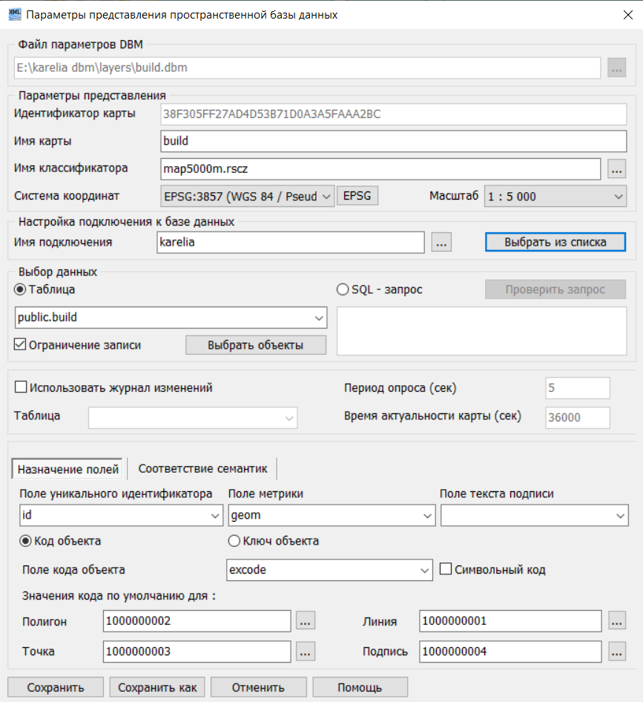
Структура файла dbm
Файл настроек DBM – это xml файл, в котором содержится:
параметры подключения к БД;
связь полей таблицы БД с атрибутивными характеристиками;
внешний вид объектов.

Slide 17








Поддерживаемые типы геометрий
Тип геометрии | Коды размерности метрики в представлении WKB |  |  |  | Пример
 | 2D | Z | M | ZM
Point (точка) | 0001 | 1001 | 2001 | 3001
LineString (линия) | 0002 | 1002 | 2002 | 3002
Polygon (полигон) | 0003 | 1003 | 2003 | 3003
MultiPoint (мультиточечный) | 0004 | 1004 | 2004 | 3004
простой с подобъектом
MultiLineString (мультилиния) | 0005 | 1005 | 2005 | 3005
MultiPolygon (мультиполигон) | 0005 | 1005 | 2006 | 3006
простой с подобъектами

Slide 18
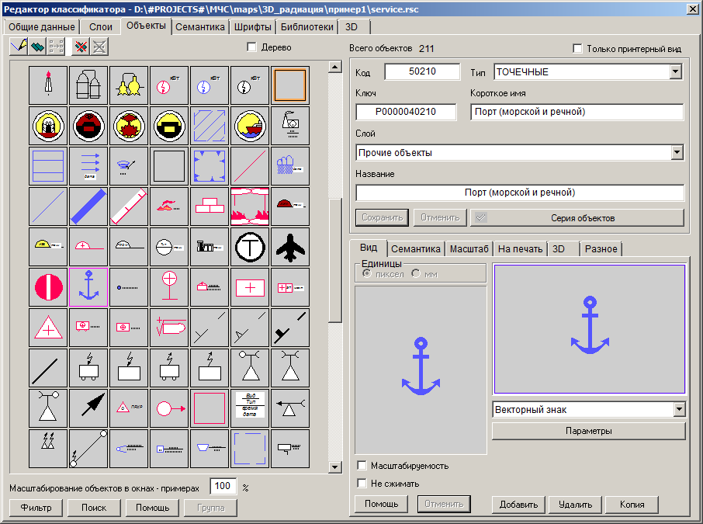
Связь с внешним видом объектов
Внешний вид объекта задаётся с помощью классификатора ресурсов.
И связывается с полем из БД по уникальному ключу.
В большинстве случаев каждой таблице соответствует свой уникальный ключ и соответственно внешний вид объекта.

Slide 19
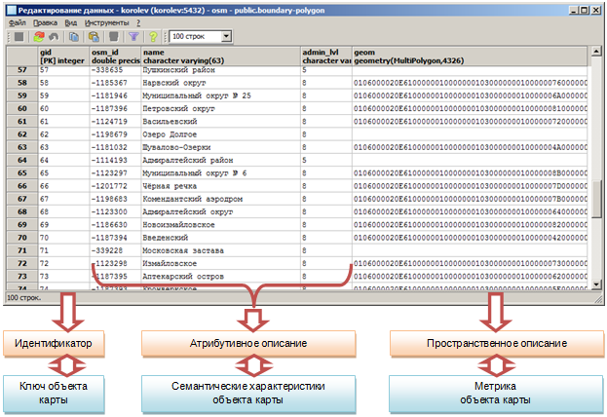
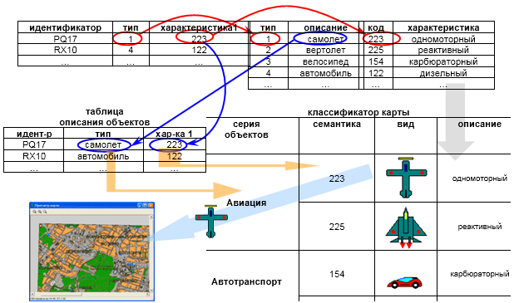
Связь с семантическими характеристиками
Помимо пространственного описания объекта на карту могут переноситься также и его отдельные атрибуты. Атрибутивная информация записи об объекте попадает в семантику соответствующего объекта карты. Назначение определенных атрибутивных полей таблицы БД, содержащей информацию об объекте, и указание соответствующих им семантических характеристик картографического объекта выполняется в автоматическом режиме сервисом на этапе распознавания.

Slide 20
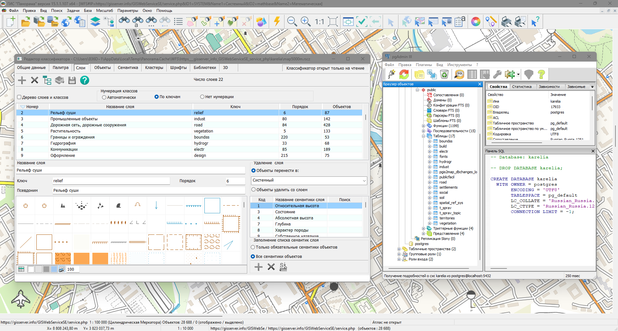
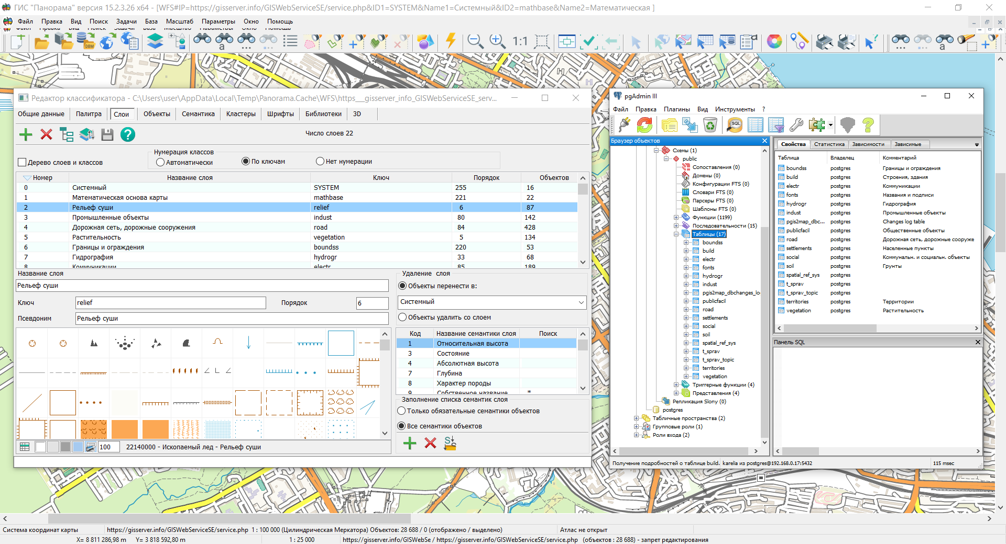
Формирование карты по нескольким объектам

Slide 21
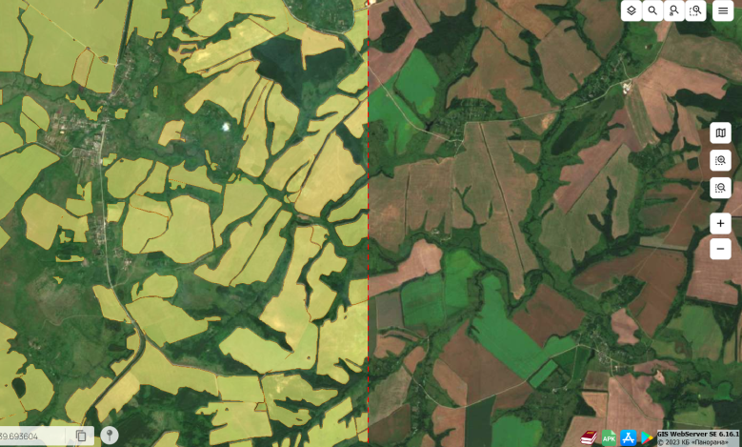
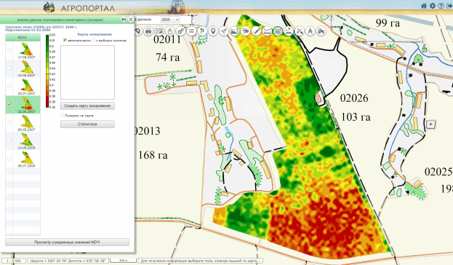
Применение в информационных системах
Спутниковый мониторинг земель сельскохозяйственного назначения
Космическая съемка является наиболее оперативным и точным способом получения информации о состоянии земель сельскохозяйственного назначения. Программный комплекс «Panorama Vision» позволяет оперативно обрабатывать космические снимки и получать полную картину состояния территории, позволяет определять актуальные границы и площади обрабатываемых полей, выявлять неиспользуемые земли.
В сочетании с ГИС «Панорама Агро» комплекс обеспечивает построение карт вегетационных индексов, построение карт зонирования (автоматических и с выбором снимков), просмотр усредненных значений вегетационных индексов, построение отчетов.

Slide 22
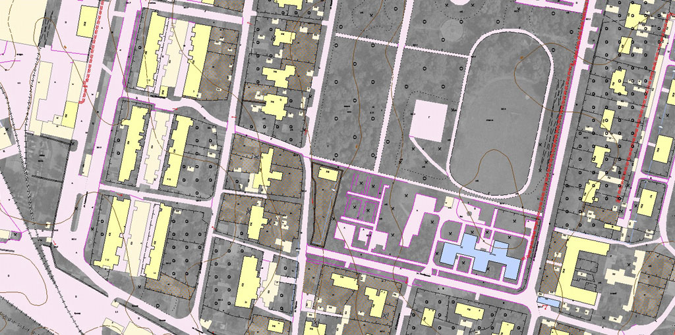
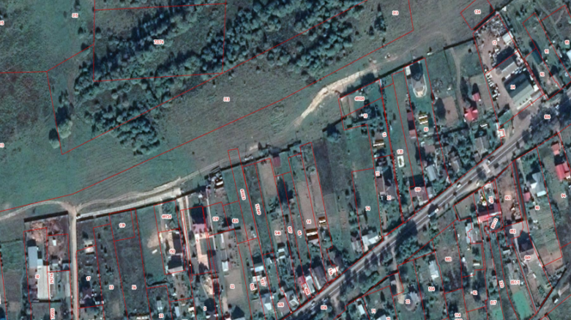
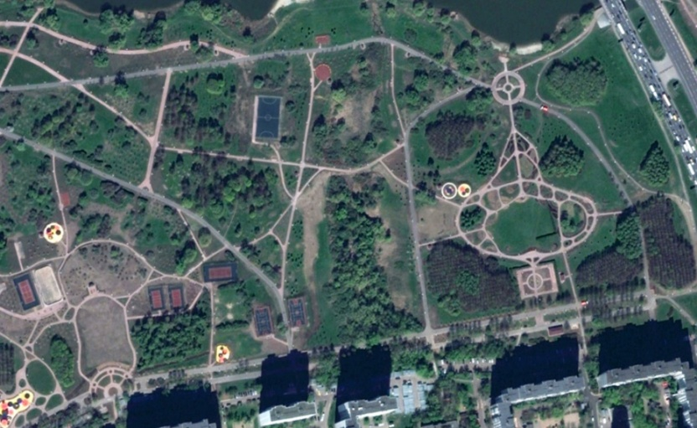
Применение в информационных системах
Градостроительная и кадастровая деятельность
Муниципальные геоинформационные системы на базе ГИС-технологий и результатов автоматически созданных данных, обеспечивают органы местного самоуправления информацией для ведения градостроительной и кадастровой деятельности
Обновление цифровых топографических карт
Контроль самовольного захвата земельных участков
Мониторинг благоустройства территорий

Slide 23
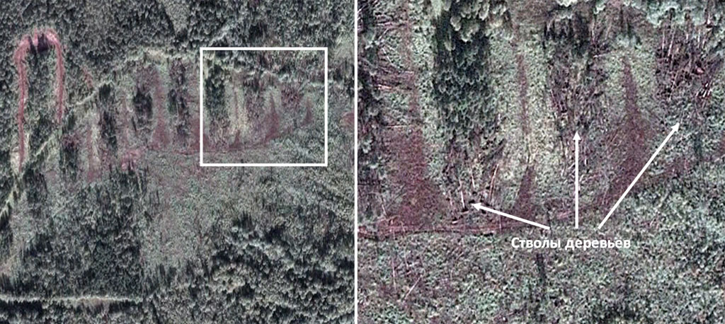
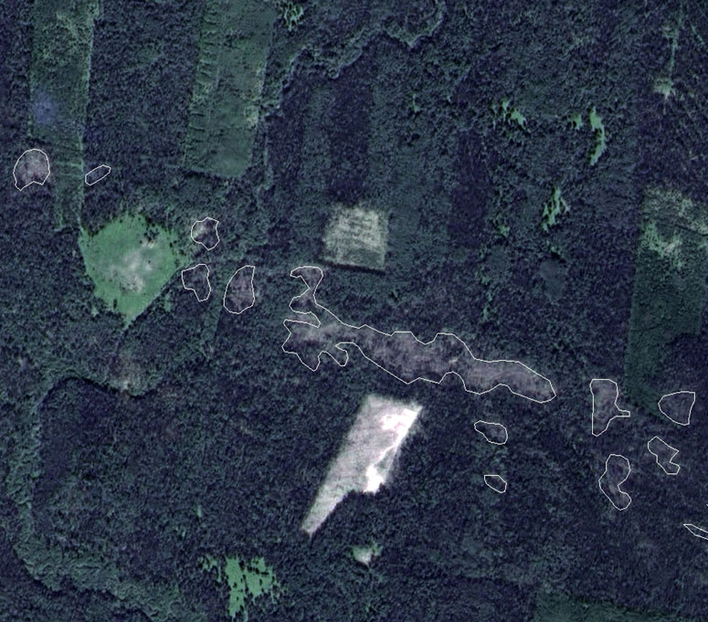
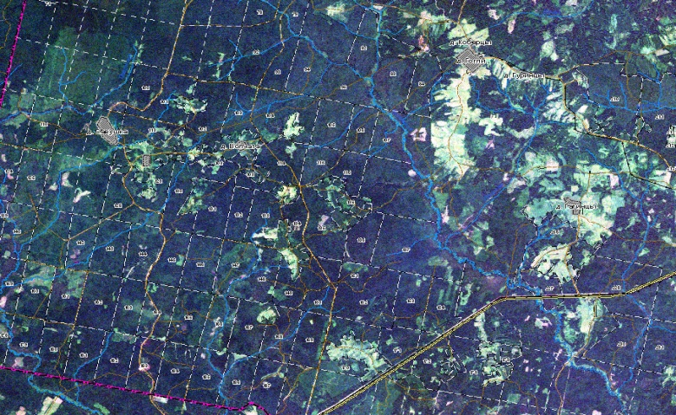
Применение в информационных системах
Лесное хозяйство
В лесном хозяйстве данные, полученных с использованием искусственного интеллекте, активно применяются при инвентаризации лесов с целью определения качественных и количественных характеристик лесных массивов, для оценки ущерба, нанесенного лесным массивам пожарами, болезнями леса, загрязнением воздуха, незаконными вырубками
Мониторинг лесозаготовительной деятельности
Мониторинг площадей, пройденных пожарами и ветровалами
Картографирование земель лесного фонда

Slide 24
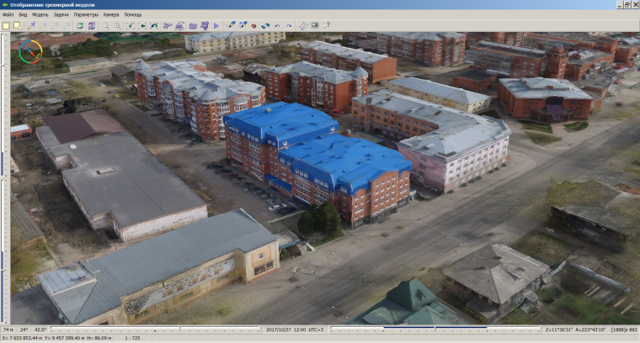
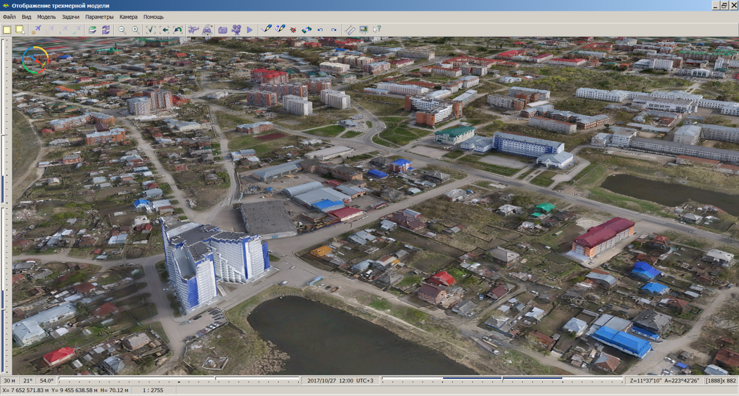
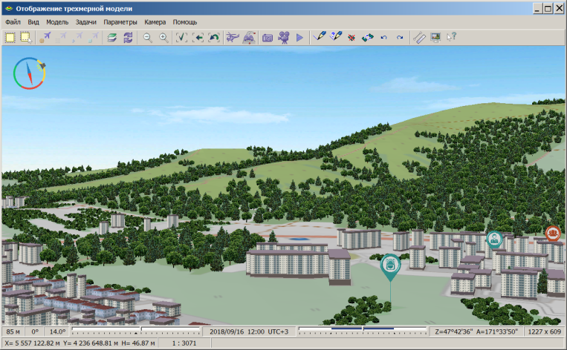
Применение в информационных системах
Формирование 3D-моделей местности
Трехмерная модель, построенная в ГИС «Панорама» на основе автоматически обработанных данных, позволяет более детально оценить местность при принятии оперативных решений
Построение трехмерных моделей местности

Slide 25










АО КБ «Панорама»
105005, Россия, г. Москва,
ул. Бауманская, д.7, стр.1, оф. 229
тел.: +7 (495) 739-0245
факс: +7 (495) 739-0244
panorama@gisinfo.ru
Основным направлением деятельности компании является разработка программного обеспечения и архитектура геоинформационных систем, которые используются в различных отраслях народного хозяйства и обороны страны
gisinfo.ru

